Slide 1
MOSA IP-PBX
智慧通訊整合 IP-MVPN 一碼通方案

Slide 2



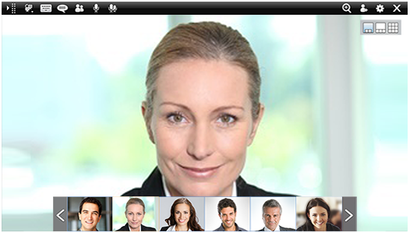





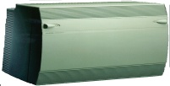
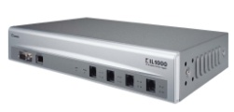
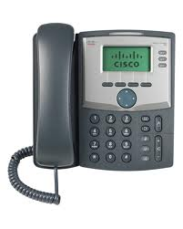


功能整合架構圖
PSTN市話
ISR節費
市話代表號
30方語音會議系統
/隨身會議系統
MVPN行動分機
MOSA IPPBX
Smart SW
傳統PBX
APP行動分機
IVR
IP話機
網路線
單機
電話線

Slide 3

MOSA IP-MVPN銷售方案
企業辦公室通訊方案：傻瓜進階到智慧型交換機
  智慧的第一步：行動分機整合
  智慧的第二步：手機APP整合
  智慧的第三步：跨據點分機整合
  智慧的第四步：新據點或傳統PBX老舊，以MOSA IP PBX建置
  智慧的第五步：免申裝E1線路，IP DID/DOD直通手機、桌機、IP分機
兩岸一碼通
  台灣 MVPN
  中國 MVPN
  完整解決方案
MVPN雙群整合：中華、遠傳

Slide 4
MOSA IP-PBX
傻瓜進階到智慧型交換機

Slide 5
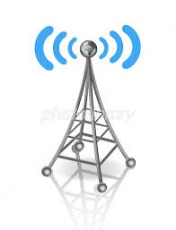







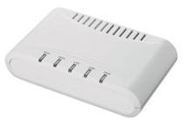


傻瓜進階到智慧型交換機
智慧的第一步：行動分機整合
MOSA 語音應答，可直撥至當地桌機或行動分機
當地桌機接聽後，可轉接給行動手機
手機通話後，可轉接給桌機或其他手機
手機可以短號直撥至桌機，桌機抓到MOSA後可撥短號至手機
PSTN
遠傳電信
行動分機
總公司
Internet
MOSA
IP PBX
ADSL
傳統PBX
智慧號碼系統
行動分機模組
註 ：
傳統PBX需有自動總機功能
桌機+手機超過72支時，需加購智慧號碼系統(MOSA 4600A)
行動分機模組(MOSA 4600B)最多可對應72支手機
自動總機
桌機
外線全包覆方式

Slide 6

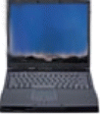
傻瓜進階到智慧型交換機
智慧的第二步：手機APP整合
MOSA 語音應答，可直撥至當地桌機、手機APP
當地桌機接聽後，可轉接給手機APP
手機通話後，可轉接給桌機或其他手機
手機APP可以短號直撥至桌機或群組手機，桌機抓到MOSA後可撥短號至手機APP
PSTN
遠傳電信
行動分機
總公司
Internet
MOSA
IP PBX
ADSL
傳統PBX
智慧號碼系統
行動分機模組
商旅 行動分機
自動總機
桌機
智慧手機
APP
NB/PC
Soft Phone

Slide 7
傻瓜進階到智慧型交換機
智慧的第三步：跨據點分機整合
MOSA 語音應答，可直撥至當地桌機、跨據點桌機
當地桌機接聽後，可轉接給跨據點桌機或手機
手機通話後，可轉接給所有據點桌機或其他手機
手機可以短號直撥至桌機或群組手機，桌機抓到MOSA後可撥短號至手機
PSTN
遠傳電信
行動分機
總公司
Internet
MOSA
IP PBX
PSTN
ADSL
傳統PBX
智慧號碼系統
行動分機模組
分公司
MOSA
IP PBX
傳統PBX
自動總機
桌機

Slide 8

傻瓜進階到智慧型交換機
智慧的第四步：新據點或傳統PBX老舊，以MOSA IP PBX建置
MOSA 語音應答，可直撥至當地桌機、跨據點桌機、行動分機
當地桌機接聽後，可轉接給跨據點桌機或手機
手機通話後，可轉接給所有據點桌機或其他手機
手機與桌機可以短號互撥
PSTN
遠傳電信
行動分機
總公司
Internet
MOSA
IP PBX
PSTN
ADSL
MOSA
72 Line Unit
智慧號碼系統
行動分機模組
分公司
MOSA
IP PBX
傳統PBX
類比話機
IP話機
全取代方式

Slide 9
傻瓜進階到智慧型交換機
智慧的第五步：免申裝E1線路，IP DID/DOD直通手機、桌機、IP分機
可直撥專線DID號碼至當地桌機、跨據點桌機、行動分機
當地桌機接聽後，可轉接給跨據點桌機或手機
手機通話後，可轉接給所有據點桌機或其他手機
手機與桌機可以短號互撥
02-77309899
Money
PSTN
遠傳電信
行動分機
總公司
Internet
MOSA
IP PBX
PSTN
ADSL
MOSA
72 Line Unit
智慧號碼系統
行動分機模組
分公司
MOSA
IP PBX
傳統PBX
類比話機
IP話機
全取代方式

Slide 10
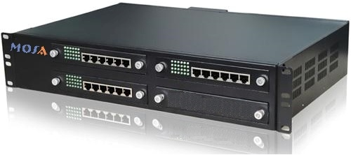
MOSA 大型交換機說明
MOSA 4672 Line Unit
  具備 IP PBX各項電話功能
  IP外線可向網路電信業者的Soft Switch註冊
  分機端可為72支類比話機
  可堆疊80,000支分機

Slide 11
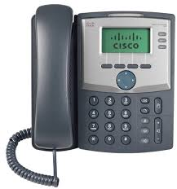
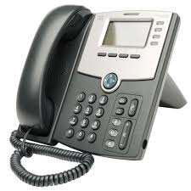

Cisco SPA 303 IP Phone
IP Phone for Business or Home Office
特色：
  IP話機可註冊3個帳號
  可向網路電信業者的Soft Switch或企業用戶的IP PBX註冊
  Dual switched Ethernet ports, Speakerphone, Caller ID, Call hold, Conference
  安裝簡易
  支援雙協定 SIP及SPCP (Smart Phone Control Protocol ) with the Cisco UC (Unified Communications 500 Series)

Slide 12
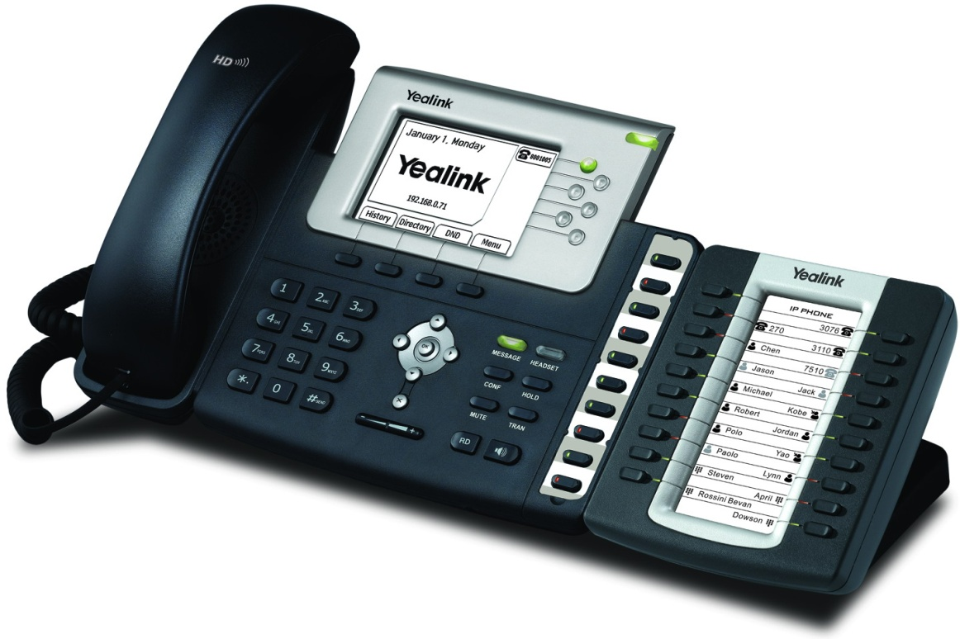
總機值機台 IP Phone
值機台模組特色：
  160x320 graphic LCD
  20 個雙色LED實體按鍵
  頁面切換後，有20 個額外鍵
  支援BLF/BLA, Speed Dialing, Call Pickup, ...
  可堆疊6個模組達到120個實體按鍵

Slide 13
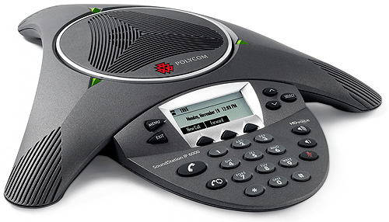
Polycom SoundStation IP 6000
特色：
  可註冊1個SIP帳號，成為中小型會議室IP分機
  支援3方會議
  麥克風可支援3.5公尺內收音
  支援PoE 網路線供電
  可外接2個擴充麥克風

Slide 14


MOSA整合智慧型手機優勢
智慧型手機現在日漸普及，公司不需額外採購硬體設備成本(Wi-Fi Phone、IP Phone)提供給員工使用，進入門檻降低。
下載簡單，安裝容易，立即成為MOSA的遠端分機。
智慧型手機輕巧靈活，可以輕鬆使用 VoIP 電話。
MOSA SIP整合智慧型手機的費用最有優勢。

Slide 15
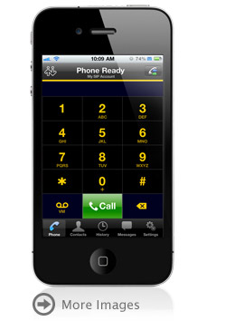
SIP APP 說明
Bria SIP Phone 適用：
  Android 2.3 以上版本
  iPhone iOS 4.0以上版本
多組帳號註冊
建議選用G.729的語音編碼
可於3G 或 Wi-Fi網路環境中自動切換，也可手動切換只用 Wi-Fi上網，確保訊號品質
以 IOS手機為範例：
Bria iPhone/Andriod Edition
Regular price: $7.99 USD
G.729 Audio Codec: $8.99 USD

Slide 16
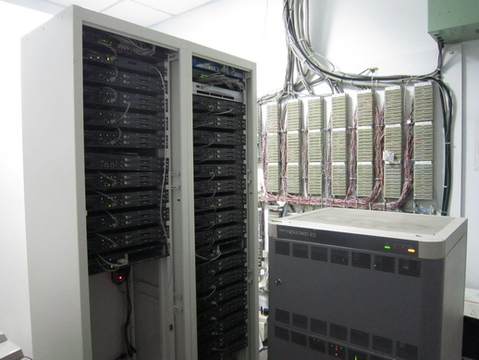
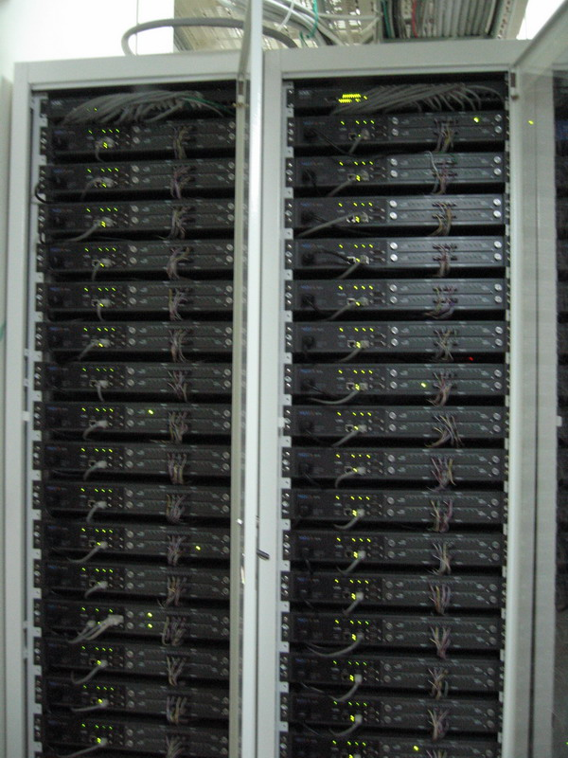
MOSA取代原有老舊PBX案例
MOSA IP-PBX 具備傳統PBX電話功能，更多了IP-MVPN加值應用。
當需求分機數量大幅成長時，可無限擴充分機及分點。
MOSA
IP PBX
待汰換PBX
政府機關
大學

Slide 17
MOSA IP-PBX
雲端 無線 總機

Slide 18





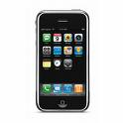
雲端 無線 總機
免設備、免安裝、免施工、免佈線
用戶辦公室不需桌機
用戶辦公室不需使用傳統外線
撥入
代表號服務：提供77市話進線代表號，再撥手機分機號
公司語音應答/總機：客戶撥入代表號，聽到公司歡迎詞，撥分機或按0至總機手機
DID服務：提供77市話專線號碼進線DID對應至手機
電話轉接：手機接聽來話，可再轉接給同事手機
電話會議：手機接聽來話，可將同事手機拉進會議
撥出
分機互撥：員工手機以分機短碼互撥，$0~1.8元/分鐘
節費：提供手機撥出電話節費服務
代表號：手機帶77市話代表號碼撥出
DOD服務：手機帶77市話專線號碼撥出
MOSA雲端總機
客戶
遠傳
固話及智慧語音行動網路
公司
員工群內手機
分機號碼
市話號碼
3001
77013001
3002
77013002
3003
77013003
3004
77013004

Slide 19
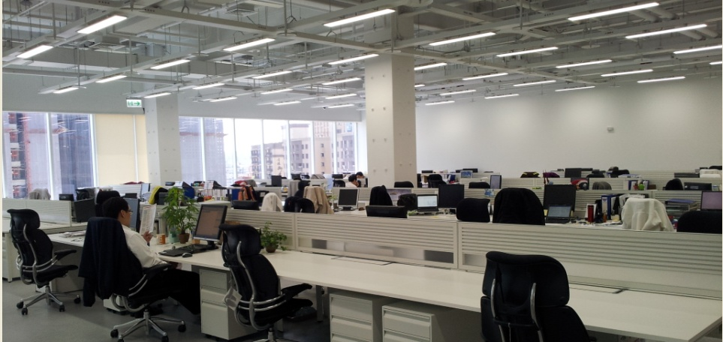
無線辦公室實景

Slide 20

方案1. 雲端總機&無線分機辦公室
需公司歡迎詞 (代表號&專線號)
用戶辦公室不需桌機
用戶辦公室不需拉傳統外線
電信業者
固話及智慧語音行動網路
群內手機(GSM)
客戶
機房
Ext.80101
80102
80103
80104
MOSA雲端總機
IP話機
Internet
ADSL
Ext.30101
30102
30203
30304
自動總機應答播放公司歡迎詞
可提供每間公司4~8個市話77號碼及22~26個專線號碼(DID進線)
可提供每間公司1~50支行動分機(遠傳手機)
可提供每間公司1~50支APP或IP Phone分機
手機APP
ADSL
Ext.30151
301522
30153
30154

Slide 21
方案2. 無線辦公室
用戶使用原有代表號、類比外線、需公司歡迎詞
用戶辦公室不需桌機
電信業者
固話及智慧語音行動網路
群內手機(GSM)
客戶
機房
Ext.80101
80102
80103
80104
MOSA雲端總機
IP話機
Internet
ADSL
PSTN
Ext.30101
30102
30203
30304
MOSA
IP PBX
ADSL
手機APP
手機APP
原有代表號可選擇攜碼至遠傳市話：可以不需在用戶端安裝MOSA硬體設備，也不需申裝專用ADSL網路
原有市話線路可退租
客戶若需維持原進線路由,可在公司安裝MOSA整合雲端分機
ADSL
Ext.30151
301522
30153
30154

Slide 22


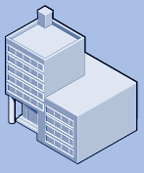

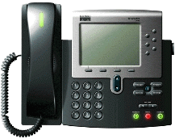
(Company Bill Zone)+節費
新竹科學園區
台南科學園區
廠區內撥打
電話由公司付費
( 優惠費率)
廠區內撥打
電話由公司付費
（優惠費率）
固網費率: 比照桌機費率
群內費率: 0元
網內費率:比照桌機費率
網外費率:比照桌機費率
園區外撥打電話
由個人付費
（一般費率)
廠區以外

Slide 23


主叫認證、Re-Routing
MVPN手機主叫認證後，以最經濟路由撥電話給海內外客戶及員工。
MVPN手機可隨時隨地運用公司電話資源，立即節費處理海內外業務！
遠傳
IP-MVPN
PSTN
中國客戶
海外客戶
群內手機
MOSA
E1 TGW
中國電信
中華電信
通過主叫認證
MOSA
IP-PBX
Internet
MOSA
IP-PBX
傳統PBX
行動分機模組
行動分機模組
主叫認證、Re-Routing
上海分公司
臺北總公司

Slide 24

使用手機APP：業務與各地客戶聯絡
$6~8 元/分鐘
客戶
遠傳
固話及智慧語音行動網路
0935-510363
$3.6 元/分鐘
機房
MOSA雲端總機
業務/高階主管
Internet
3G or Wi-Fi
上網
0981-883138
通話品質視當地3G/Wi-Fi網路狀況!!
已安裝SIP Phone App並上網
1. 啟用App註冊至雲端主機
2. 撥出0936-389869
3. 電話響鈴，接聽電話

Slide 25
Call Back：業務與各地客戶聯絡
$6~8 元/分鐘
客戶
遠傳
固話及智慧語音行動網路
0935-510363
$3.6 元/分鐘
機房
MOSA雲端總機
業務/高階主管
Internet
3G or Wi-Fi
上網
0981-883138
已安裝SIP Phone App並上網
1. 啟用App註冊至雲端主機
2. 撥出0936-389869
3. 電話響鈴，接聽電話

Slide 26
MOSA IP-PBX
IP-MVPN

Slide 27



遠傳MVPN整合方案架構(I)
使用E1/PRI與遠傳智慧型網路介接(現有交換機須具備E1版卡)
顯示分機簡碼PNP
顯示DID/DOD號碼
MVPN 群組
非 MVPN 群組
FET
智慧型網路
PSTN
原市話代表號不變
可達到下列功能:
公司桌機與MVPN手機可以PNP簡碼互撥
公司桌機以PNP撥MVPN手機，可以顯示桌機簡碼PNP
公司桌機撥市話/長途/國際或非MVPN手機可以顯示分機專屬DID/DOD號碼，可直接回撥至桌機
以桌機或手機撥MVPN手機PNP簡碼或全碼，可設定先響桌機再響手機，或先響手機再響桌機（亦可設定下班後只響手機)
可設定分機無應答轉接指定手機(此功能不可與4.同時啟用)
E1/ PRI
PBX
總公司
分機群

Slide 28

遠傳MVPN整合方案架構(II)
使用MOSA與遠傳智慧型網路介接
MOSA
IP-PBX
非 MVPN 群組
東莞廠
可顯示公司行動代表號
MVPN 群組
VPN Box
MOSA
IP-PBX
顯示遠傳市話代表號
上海廠
VPN
PSTN
PBX
FET
智慧型網路
VPN Box
VPN
Internet/
Intranet
PBX
MOSA
TGW
互打0元
可達到下列功能:
公司桌機與MVPN手機可以PNP簡碼互撥，但不可以顯示分機PNP簡碼
由桌機或手機撥MVPN手機，可設定於上班時間先響手機，再響桌機，下班後直接響手機
可規劃分機無應答轉接指定手機(此功能不可與2.同時啟用)
各點分機間可以規劃一碼直撥
ADSL
ADSL
VPN Box
MOSA
IP-PBX
VPN Box
MOSA
IP-PBX
PBX
新竹廠
總公司
PBX

Slide 29
遠傳MVPN整合方案架構(III)
使用MOSA IP PBX與遠傳智慧型網路介接 不需申裝E1
MOSA
IP-PBX
非 MVPN 群組
東莞廠
顯示分機簡碼PNP
MVPN 群組
VPN Box
MOSA
IP-PBX
顯示DID/DOD號碼
上海廠
VPN
PSTN
FET
智慧型網路
VPN Box
VPN
Internet/
Intranet
MOSA
TGW
互打0元
可達到下列功能:
公司桌機與MVPN手機可以PNP簡碼互撥
公司桌機以PNP撥MVPN手機可以顯示桌機簡碼PNP
公司桌機撥市話/長途/國際或非MVPN手機可以顯示分機專屬DID/DOD號碼，可直接回撥至桌機
以桌機或手機撥MVPN手機PNP簡碼或全碼，可設定先響桌機再響手機，或先響手機再響桌機（亦可設定下班後只響手機)
可設定分機無應答轉接指定手機(此功能不可與4.同時啟用)
ADSL
ADSL
VPN Box
MOSA
IP-PBX
VPN Box
MOSA
IP-PBX
新竹廠
總公司

Slide 30

MVPN撥號模式及資費折扣
MVPN手機可以簡碼互撥，享群內$0~0.03元/秒優惠
MVPN手機撥MVPN手機，如無人應答可轉接桌機,無轉接費用
MVPN手機撥關係企業桌機，如無人應答可規劃轉接MVPN手機，享受群內優惠費率
提供MVPN手機撥打網外，市話優惠折扣
1
2
無人接聽
簡碼直撥
網外手機
國內外關係企業桌機
MVPN手機
簡碼直撥
1
2
MVPN手機
無人接聽
網外市話
MVPN手機
關係企業桌機

Slide 31
建立企業的直撥通訊錄
企業台灣公司可設定直撥境外手機或市話的直撥通訊錄
台灣公司桌機或手機可直撥簡碼，即可轉接相對應的境外手機或市話
僅需支付下車點公司撥市話或手機的資費
透過一組MOSA 4600B可設定72組電話，同時通話數9通
該費用可透過計費系統達成部門分帳
1. 8511→ 138xxxxxxxx
2. 8522 → 021-25410606
3. 8533 → 139xxxxxxxx
4. 8688 → 010-85534757
MVPN手機
桌機
Internet /
Intranet
中國手機
中國市話
PSTN
MOSA
IP-PBX

Slide 32
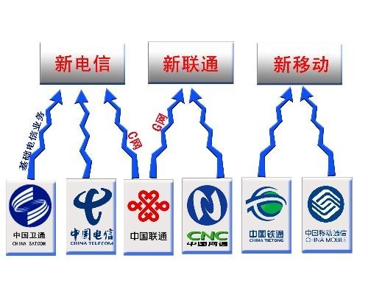
中國電信業者新的作法
2008年5月24日，將原先的6大基礎電信運營商進行重組整合，形成了3大全業務運營商。
3家業者新的作法
都有移動和固網的資源，可提供MVPN方案
3G的優勢：
  可全國接聽免費
  免跨區漫遊費
  全國單一費率

Slide 33
中國電信業者MVPN
MVPN方案：
是將集團用戶手機、固話無縫整合，使得網內手機與固定分機、手機與手機之間的短號互撥。
產品定義
是專為集團使用者量身定制的融合語音產品
企業所有員工手機與固定分機組成統一的集團用戶群
群內手機和手機、固話和手機間均任意免費短號互撥
短號直撥
國內關係企業桌機
集群手機
短號直撥
集群手機

Slide 34
MOSA IP-PBX
兩岸一碼通

Slide 35


兩岸一碼通架構示意圖
內部溝通效率提升：兩岸手機與手機、手機與桌機皆一次撥號、短碼直撥
中國電信業者
IVPN
遠傳
IP-MVPN
Ext.730201
Ext.730202
Ext.611101
Ext.611102
中國集群手機
台灣群內手機
E1
E1
TGW
TGW
PSTN
Media GW
Media GW
PSTN
中國機房
台灣機房
Intranet
TGW
E1
E1
傳統PBX
傳統PBX
Ext.830202
Ext.811101
中國據點
臺灣總公司

Slide 36
兩岸一碼通 (集群手機來電顯示據點代表短號)
內部溝通效率提升：兩岸手機一次撥號、短碼直撥
方便回撥來電：對岸手機來話，來電顯示據點代表短號
來話諮詢轉接，溝通不中斷：通話中 手機可將電話轉接至手機或桌機!!
2. 來電顯示據點代表短號730200
1. 撥 730202
3. 撥 611101
4. 來電顯示據點代表短號611100
中國電信業者
IVPN
遠傳
IP-MVPN
Ext.730201
Ext.730202
Ext.611101
Ext.611102
中國集群手機
台灣群內手機
E1
E1
TGW
TGW
PSTN
中國機房
台灣機房
PSTN
Internet
TGW
E1
E1
傳統PBX
行動分機模組
行動分機模組
傳統PBX
Ext.830202
Ext.811101
中國據點
臺灣總公司

Slide 37
兩岸一碼通 (集群手機來電可顯示正確短號)
內部溝通效率提升：兩岸手機一次撥號、短碼直撥
方便回撥來電：對岸手機來話，來電顯示對岸手機個別短號
來話諮詢轉接，溝通不中斷：通話中 手機可將電話轉接至手機或桌機!!
2. 來電顯示遠傳手機611101
1. 撥 730202
3. 回撥 611101
4. 來電顯示中國手機730202
中國電信業者
IVPN
遠傳
IP-MVPN
Ext.730201
Ext.730202
Ext.611101
Ext.611102
中國集群手機
台灣群內手機
E1
E1
TGW
TGW
PSTN
Media GW
Media GW
PSTN
中國機房
台灣機房
Internet
TGW
E1
E1
傳統PBX
傳統PBX
Ext.830202
Ext.811101
中國據點
臺灣總公司

Slide 38
手機0元漫遊
手機0元漫遊：手機可在出國上飛機前，自行設定轉接到MOSA對應的手機群內短號
出國前設定來話轉接 | *142*<來話轉接短號><send>
回台後取消來話轉接 | *142*2<send>
查詢來話轉接 | *142*1<send>
台灣
集群手機
電信業者
中國
集群手機
台灣客戶
Ext. 28887
0936-396-855
Ext. 31388
機房
MOSA IPPBX
Notes:
38

Slide 39
手機0元漫遊
免費轉接：手機可在出國上飛機前，自行設定轉接到MOSA對應的手機群內短號31388
出國前設定來話轉接 | *142*<31388><send>
回台後取消來話轉接 | *142*2<send>
查詢來話轉接 | *142*1<send>
2. 客戶撥0936396855
台灣
手機
電信業者
中國
集群手機
台灣客戶
Ext. 28887
0936-396-855
Ext. 31388
機房
1. Rex手機設轉接
MOSA IPPBX
Notes:
39

Slide 40

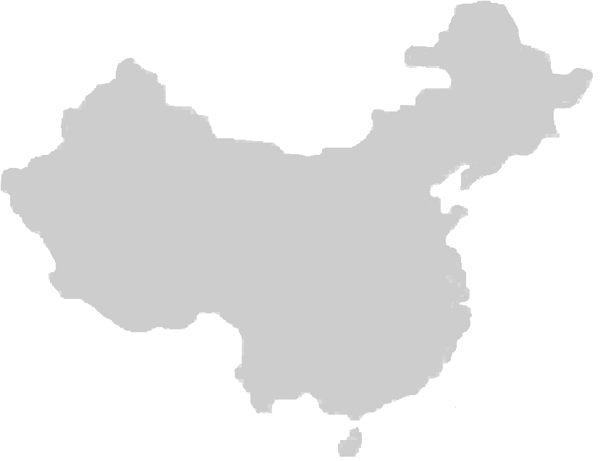




兩岸一碼通情境示意
中國電信業者
手機門號
3. 用戶接聽來自中國當地的電話
1. 用戶接聽來自台灣的電話
台灣客戶
2
1
用戶在中國
2. 用戶直撥台灣同事桌機或手機
4
3
4. 用戶撥打中國當地電話
5
用戶在台灣
中國客戶
5. 用戶在台灣接聽來自中國的電話

Slide 41
MOSA IP-PBX
跨電信業者MVPN雙群

Slide 42
最經濟行動路由 架構示意圖
各據點以MOSA IP PBX與傳統PBX嵌入方式介接。
中華手機
遠傳手機
遠傳電信
0928-000111
0937-000222
0936-000168
0954-000888
總公司
各據點
中華市話
中華市話
語音專用
ADSL
語音專用
ADSL
MOSA
IP PBX
Internet
MOSA
IP PBX
傳統PBX
MOSA
LCR Server
傳統PBX
20,000筆手機號碼

Slide 43
最經濟行動路由
用戶撥打員工手機時，中華門號繞當地外線走中華市話路由、非中華門號走遠傳節費路由。
中華手機
遠傳手機
遠傳電信
0928-000111
0937-000222
0936-000168
0954-000888
總公司
各據點
中華市話
中華市話
語音專用
ADSL
語音專用
ADSL
MOSA
IP PBX
Internet
MOSA
IP PBX
傳統PBX
MOSA
LCR Server
傳統PBX
1.撥0928000111 中華門號
2.撥0936000168 遠傳門號
3.撥0954000888 遠傳門號

Slide 44

最經濟行動路由
桌機撥打手機時，中華門號走中華路由、非中華門號走遠傳節費路由。
0928-000111
0937-000222
0936-000168
0954-000888
中華電信
MVPN
遠傳電信
IP-MVPN
中華手機
遠傳手機
總公司
E1
E1
PSTN
E1 TGW
E1 TGW
DB update by FTP
專線 or VPN
Intranet
E1 TGW
E1
E1
傳統PBX
MOSA
LCR Server
AD Server
20,000筆手機號碼
1.撥0928000111 中華門號
2.撥0936000168 遠傳門號
Ext630201

Slide 45
跨電信業者MVPN雙群互撥 (手機仍可正確顯號)
內部溝通效率提升：跨電信業者MVPN群組手機一次撥號、短碼直撥
方便回撥來電：手機來話，來電顯示手機個別短號
來話諮詢轉接，溝通不中斷：通話中 手機可將電話轉接至手機或桌機!!
2. 來電顯示遠傳手機611101
1. 撥 530202
3. 回撥 611101
4. 來電顯示中華手機530202
中華電信
MVPN
遠傳
IP-MVPN
Ext.530201
Ext.530202
Ext.611101
Ext.611102
中華群組手機
遠傳群組手機
E1
E1
TGW
TGW
PSTN
Media GW
Media GW
PSTN
Intranet
TGW
E1
E1
傳統PBX
傳統PBX
Ext.830202
Ext.811101
分公司
總公司

Slide 46
MOSA IP-PBX
一碼通成功案例

Slide 47


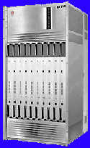



健鼎科技 全球語音整合架構示意圖
非MVPN手機
無錫、武漢、浙江聯通
IVPN集群手機
遠傳
MVPN群組手機
中國PSTN
遠傳電信
中國聯通
ATU-R
智慧型系統
PABX
E1 TGW
E1 TGW
VPN
中國武漢
台灣PSTN
E1
Internet / VPN
ADSL
中國PSTN
MOSA IP-PBX
ATU-R
ADSL
PABX
ATU-R
MOSA IP-PBX
桃園總公司
VPN
VPN
VPN
PABX
台灣PSTN
中國無錫
ATU-R
MOSA IP-PBX
ATU-R
ATU-R
MOSA IP-PBX
PABX
PABX
PABX
新竹分公司
南崁分公司
桃園鼎群

Slide 48



皇將科技 語音通信整合架構
顯示070/ DID/DOD
代表號碼
整合新購 PBX + MOSA IP-PBX
非MVPN群組
昆山移動
MVPN集群手機
遠傳
MVPN群組手機
顯示分機PNP/
分公司PNP代表號
遠傳電信
中國移動
智慧型系統
E1 TGW
E1 TGW
Internet
市話代表號不變
E1
ADSL
ADSL
ADSL
57000
ATU-R
MOSA IP-PBX
ATU-R
ATU-R
MOSA IP-PBX
56000
PABX
新購的PBX
Panasonic
MOSA IP-PBX
58000
PABX
中國
台灣總公司
計費系統
美國
Notes:
討論1

Slide 49
MOSA IP-MVPN
與Lync整合方案

Slide 50


Lync用戶與群組手機桌機一碼通
內部溝通效率提升： Lync用戶與集團內各據點桌機、同事集群手機直接以短碼互撥。
PSTN
遠傳電信
Lync Server
MOSA
Media GW
MVPN 行動分機
總公司
Internet
MOSA
IP PBX
PSTN
ADSL
傳統PBX
智慧號碼系統
行動分機模組
分公司
MOSA
IP PBX
傳統PBX
自動總機
桌機
Lync 用戶

Slide 51
MOSA IP-PBX
智慧網路整合方案

Slide 52
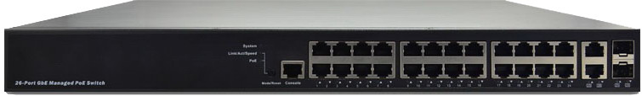
Smart Switch 智慧網路交換器
特色：
  智慧網路交換器為24+2 port L2 Switch 並提供更簡易管理、更安全、更佳效能
  對語音傳輸提供優先處理 (QoS, ToS, DSCP, ACLs)
  可對Cisco SPA 303 IP Phone進行Auto-provision
  可切vLAN，保障語音傳輸，突破網路環境限制，IP話機串接電腦使用同一網路線。
  內建設備管理系統 (DMS)，支援遠端連入Master Switch管理網頁，可顯示拓樸圖並管理多台Switch。

Slide 53

IP話機搭配智慧網路交換器
突破佈線限制、成本降低：語音數據無法分流的環境，IP話機可使用既有網路線
語音品質提升：Smart Switch優先傳送語音封包，並避免受大量數據封包影響通話品質。
PSTN
Core Switch
語音&數據混用
Router
機房
VPN
MOSA 4616+
IP PBX
Smart Switch
(語音+數據)
L2 Switch (語音)
L2 Switch (數據)
Internet
辦公室
IP話機
vLAN 2
遠傳電信
電腦
vLAN 1
MVPN 行動分機

Slide 54
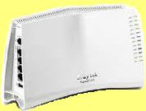


IP話機搭配智慧網路交換器
突破佈線限制、成本降低：語音數據無法分流的環境，IP話機可使用既有網路線
語音品質提升：Smart Switch優先傳送語音封包，並避免受大量數據封包影響通話品質。
PSTN
語音專用
ADSL
機房
MOSA 4616+
IP PBX
Smart Switch
寬頻路由器(語音)
數據使用
ADSL
Internet
寬頻路由器(數據)
遠傳電信
辦公室
IP話機
vLAN 2
電腦
vLAN 1
MVPN 行動分機
Notes:
54

Slide 55
MOSA IP-PBX
電話語音會議系統

Slide 56

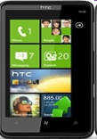


Audio Conference 會議系統
中國移動
總公司
海外Branch
中國電信
PBX
PBX
MOSA
E1
VoIP
Intranet
VoIP
SIP
MOSA E1
MOSA FXS
Internet
Audio
Conference
Ethernet
MOSA
Android
WiFi
MOSA
E1
電話語音會議
提供30方以電話
同時進行語音交談
CHT i080
MOSA
遠傳

Slide 57
電話語音會議型態
Model 1－一般會議
  說明：由會議發起人事先預約，使用者告知時間、主旨、內容、會議室編號及密碼，開會時，與會者撥入會議室。
Model 2－即時會議
  說明：由會議發起人即時以網頁或手機預約，使用者告知時間、主旨、內容、會議室編號及密碼，開會時，與會者撥入會議室。
Model 3－自動撥出會議
  說明：由會議發起人事先預約可設定各會議參與成員的電話，由系統自動撥出，加入會議室。

Slide 58
電話語音會議系統主要功能介紹
標準功能如下：
  會議預約功能（含資源控管，避免超出資源使用上限）
    網頁
  會議進行功能
    會議身分驗證功能，避免未經授權即加入會議室，會議室密碼驗證
    會議外撥功能，可由會議主席外撥至受邀者
    品質優化功能，提供前述各項音質優化之處理
    群呼功能，可事先設定群組號碼，會議中於WEB控制群組自動撥出
    全程錄音功能，可於預約時要求會議全程錄音，提供於會議結束後由預約者或會議主席調閱錄音
    會議狀況顯示，可顯示所有與會者的來電資料。

